Slide 1
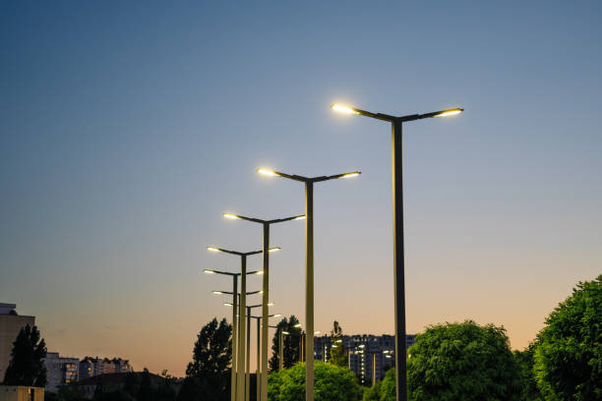
Inversiones en Energía, S.A. de C.V

Slide 2
Abrir una nueva sucursal
Utilizar las motos para mas tipos de viaje
Recomendaciones finales
Agenda
Lo que cubrirá esta presentación

Slide 3
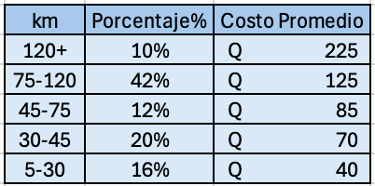
El 52% de nusetros viajes son mayores a 75km
La mitad de nuestros nos están generando costos muy altos
Si se logra disminuir esta cantidad de viajes a un 36% el costo total podría disminuir un 12.52%
Se propone realizar una inversión de Q2,885,000 para poder abrir una sucursal. Esto cubre todos los costos necesario para investigación, construcción, compra de transportes y personal. Con el local se busca poder estar cerca del 30% de los postes por los que se realizan mas viajes largos.
Con esta estrategia se espera que se disminuyan los costos y el margen operativo aumentaría un 4%. Esto sería en aproximadamente Q250,000.

Slide 4
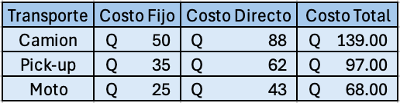
Las revisiones son viajes que se realizan después de algún tipo de mantenimiento al poste, solo para ver que esté todo bien.
Las visitas son de rutina, mas no se hace un trabajo en el poste.
Las visitas y revisiones nos están generando costos altos
Todos los viajes que son de visitas o revisiones se realizan en camión o en pickup
Las motos solo se están utilizando para los cambios de fusibles
Se podría utilizar las motos para mas tipos de viaje, lo que nos ahorraría costos
Se podría utilizar las motos para el 10% de los viajes, lo cual podría reducir los costos en un 2%
Con esta estrategia nuestro margen operativo podría aumentar en un 7%, lo que equivale a aproximadamente Q480,000.

Slide 5
Recomendaciones
Si se abre la sucursal, se podría hacer un uso mas eficiente de las motos. Esto nos ayudaría a incrementar nuestro margen operativo en un 11% para finales de 2019. En total esto sería un incremento de aproximadamente Q730,000.

